Slide 1
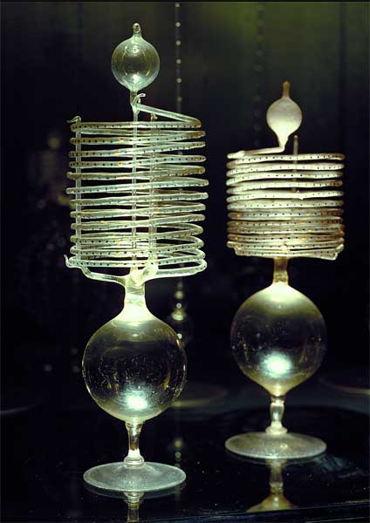
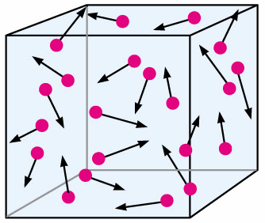
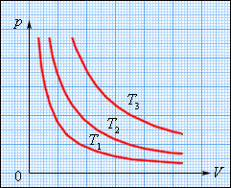
Общие положения молекулярно-кинетической теории (МКТ) и термодинамики.
© Музыченко Я.Б., 2013

Slide 2
МКТ (статистическая физика) и термодинамика
Предмет исследований – макросистема – система, состоящая из очень большого количества частиц.
Два похода к изучению макросистем: МКТ и термодинамика.
МКТ изучает свойства макросистемы как суммарный результат действия всех молекул.
В МКТ используется статистический метод, рассматривая движение не отдельных молекул, а средние величины, которые описывают движение огромного количества частиц (средняя скорость, среднее значение энергии).
Notes:
В 1см³ разреженного газа содержится 10¹⁹ молекул,
в 1см³ твердого тела – 10²² молекул.

Slide 3
МКТ (статистическая физика) и термодинамика. Различия в подходах.
Термодинамика (греч. терме – тепло, динамис - сила) – изучает свойства макросистем, не учитывая внутреннее строение вещества и характер движения отдельных частиц.
В основе термодинамики лежат несколько законов (начал), установленных в результате большого числа опытных фактов.
МКТ
ТЕРМОДИНАМИКА

Slide 4
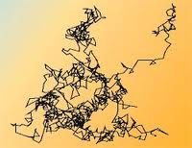
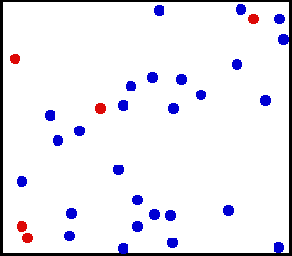
Основные положения МКТ
Все тела состоят из очень большого числа частиц.
Частицы постоянно находятся в хаотичном, беспорядочном, не имеющем преиму-щественного направления движении. Интенсивность движения определяется температурой.
1827 – Броуновское движение.

Slide 5
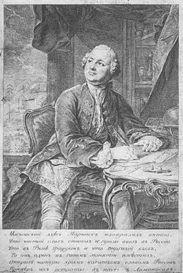
История развития представлений об МКТ
Древняя Греция – первые представления об атомах.
XVIII в. – М.В. Ломоносов – исходил из молекулярных представлений, считал причиной возникновения теплоты вращательное движение молекул. Отвергал теорию теплорода.
Теплород – невесомый флюид, содержащийся во всех телах, причина тепловых явлений. Температура - характеристика крепости смеси вещества и теплорода.

Slide 6
Масса молекул
Молекулярная масса вещества (молекулярный вес) – отношение массы молекулы этого вещества к массе 1/12 массы изотопа углерода С¹².
Количество вещества, масса которого, выраженная в кг, равна его молекулярной массе – килограмм-молекула (кмоль).

Slide 7
Масса молекул
1811 – закон Авогадро – один моль вещества содержит одно и то же число молекул. Один моль газа при одинаковых условиях занимает один и тот же объем.
Число Лошмидта – число молекул, содержащихся в идеальном газе при н.у.

Slide 8
Размер молекул
Оценим размер молекул воды:

Slide 9
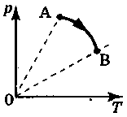
Состояние системы. Процесс.
Термодинамическая система – система, состоящая из макроскопических тел, которые могут обмениваться энергией как между собой так и другими телами.
Для описания термодинамической системы используются физические величины – параметры состояний – (температура, давление, объем).
Равновесное состояние – состояние системы, при котором все параметры системы имеют определенные постоянные значения.
Равновесный процесс – процесс, состоящий из непрерывной последовательности равновесных состояний.

Slide 10
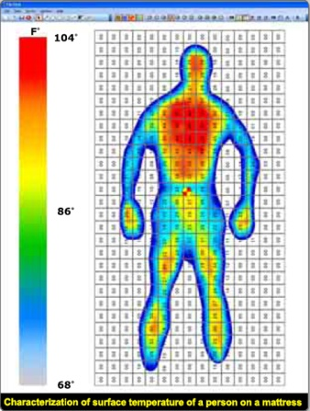
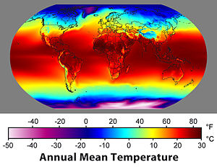
Термодинамические параметры
Температура
- величина, характеризующая состояние термодинамического равновесия системы;
- макроскопическая характеристика, мера внутренней энергии системы.
до сер. 18в.: температура – правильное соотношение; смешение лекарств для возвращения организма в нормальное состояние

Slide 11
Давление p – сила, действующая на единицу площади
1 атм = 101325 Па = 760 мм. рт. ст.

Slide 12
Уравнение состояния идеального газа
Идеальный газ – математическая модель газа, в которой:
- не учитывается энергия взаимодействия между молекулами на расстоянии,
- столкновения между молекулами и стенками сосуда считаются абсолютно упругими,
- размеры молекул много меньше размеров сосуда.
Идеальный газ – газ, состояние которого описывается уравнением Менделеева-Клапейрона:
R = 8,31 Дж/К·моль – универсальная газовая постоянная

Slide 13
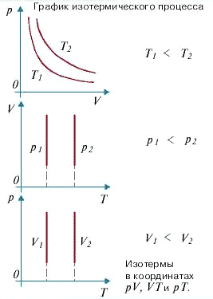
Изопроцессы
Изопроцессы – процессы, в которых один из параметров системы остается постоянным.
Изотермический процесс
(T=const)
Закон Бойля-Мариотта: для заданной массы при постоянной температуре давление газа меняется обратно пропорционально его температуре:

Slide 14
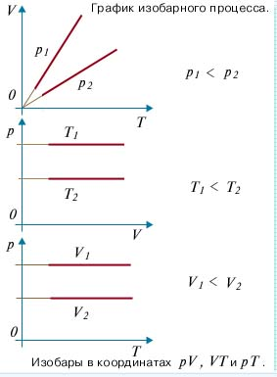
Изопроцессы
Изобарический процесс
(p=const)
Закон Гей-Люссака:
для заданной массы при постоянном давлении объем меняется линейно с температурой:
Законы Бойля-Мариотта и Гей-Люссака справедливы при высоких температурах и низких давлениях

Slide 15
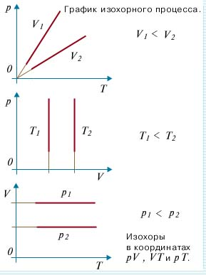
Изопроцессы
Изохорический процесс
(V=const)
Закон Шарля:
для заданной массы при постоянном объеме давление меняется линейно с температурой:

Slide 16
Уравнение состояния идеального газа

Slide 17
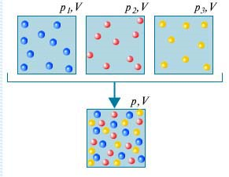
Смеси газов. Закон Дальтона
Давление смеси газов равно сумме парциальных давлений газов, входящих в смесь.
Парциальное давление – давление, которое оказывал бы газ в отсутствие остальных.
Молярная масса смеси газов

Slide 18
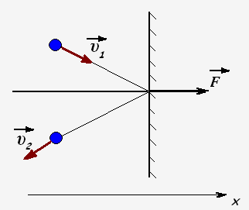
Основное уравнение МКТ
Давление, оказывамое на стенку:

Slide 19
Введем упрощения:
Молекулы движутся в 3-х взаимно перпендикулярных направлениях;
Скорость молекул одинакова.

Slide 20
Суммарный импульс, сообщаемый элементу площади стенки:
Давление газа на стенки сосуда:
Если скорость $υ≠const$
Основное уравнение МКТ

